Slide 1
Готовимся к ОГЭ по русскому языку в новом формате
Нарушевич Андрей Георгиевич – заведующий кафедрой
русского языка и литературы ТИ имени А.П. Чехова

Slide 2
Основные изменения
В 2020 г. изменено количество заданий в экзаменационной работе с 15 до 9, изменён первичный балл за выполнение работы с 39 до 33.
В версии КИМ 2020 г. текст для сжатого изложения (часть 1) по содержанию не связан с частями 2 и 3 работы. При этом изменилась жанровая специфика текста для изложения (путевые заметки, записки, очерк, рецензия, дневник и т.д.).

Slide 3
Основные изменения
Во второй части работы 7 заданий.
Задания 2–5 проверяют умение выполнять
орфографический,
пунктуационный,
грамматический анализ.
Задания 6–8 нацелены на
анализ текста, определение глубины и точности понимания содержания текста;
выявление лексических средств текста
опознавание изученных средств выразительности речи.

Slide 4
Спецификация ОГЭ-2020. Задание 2
Опознавание основных единиц синтаксиса;
проведение синтаксического анализа предложения,
определение синтаксической роли самостоятельных частей речи в предложении;
определение вида предложения по цели высказывания и эмоциональной окраске;
распознавание второстепенных членов предложения, однородных членов предложения, обособленных членов предложения, обращений, вводных и вставных конструкций;
распознавание распространённых и нераспространённых предложений, предложений осложнённой и неосложнённой структуры, полных и неполных;
определение грамматической основы предложения;
опознавание типов сложного предложения, сложных предложений с различными видами связи;
выделение средств синтаксической связи между частями сложного предложения.

Slide 5
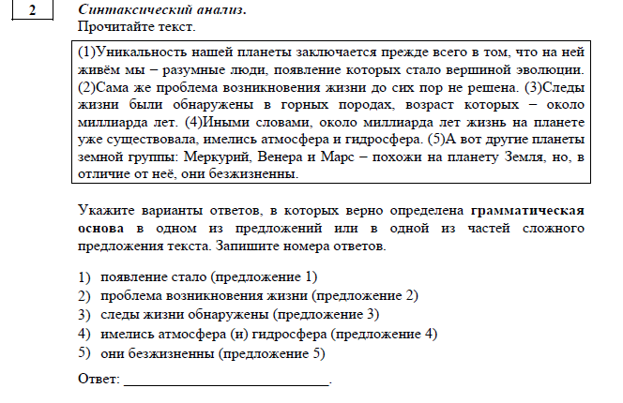
Демовариант ОГЭ-2020

Slide 6
Подлежащее
Подлежащее – главный член предложения, который обозначает предмет речи и отвечает на вопросы именительного падежа кто? или что?
Подлежащее - одно слово:
Дождь закончился.
Я люблю осень.
Бородатый оглянулся.
Трое подошли к нам.
Учиться – дело нужное.
Сидящий поднял голову.
Твои завтра мне надоели.
По лесу разносилось «ау».

Slide 7
Подлежащее
Подлежащее - словосочетание:
Имя в И.п. + имя в Р.п.: Прошло три года. Куча вещей скопилась в углу. У меня много работы.
Сочетания со знач. приблизит. количества: Около тысячи человек помещается в этом зале. От пяти до десяти процентов учащихся получают отличные оценки.
Имя в И.п. + из + имя в Т.п.: Любой из них мог это сделать. Трое из выпускников получили медали. Самый умный из учеников не смог решить задачу.
Неопред. мест + согласуемое имя: Что-то знакомое послышалось в его голосе.
Сущ. начало, конец, середина + имя в Р.п.: Стоял конец декабря. Начало мая выдалось холодным.
Инфинитив + имя: Быть грамотным престижно. Хотеть стать грамотным естественно.
Фразеологизм: Впадать в истерику было её любимым занятием.

Slide 8
Сказуемое
Сказуемое – главный член предложения, который обозначает то, что говорится о предмете речи, и отвечает на вопросы что делает предмет? какой он? кто он такой? что такое предмет? каков он? Сказуемое отвечает на общий вопрос: Что говорится о предмете речи?
Сказуемое
глагольное
именное составное
простое
составное

Slide 9
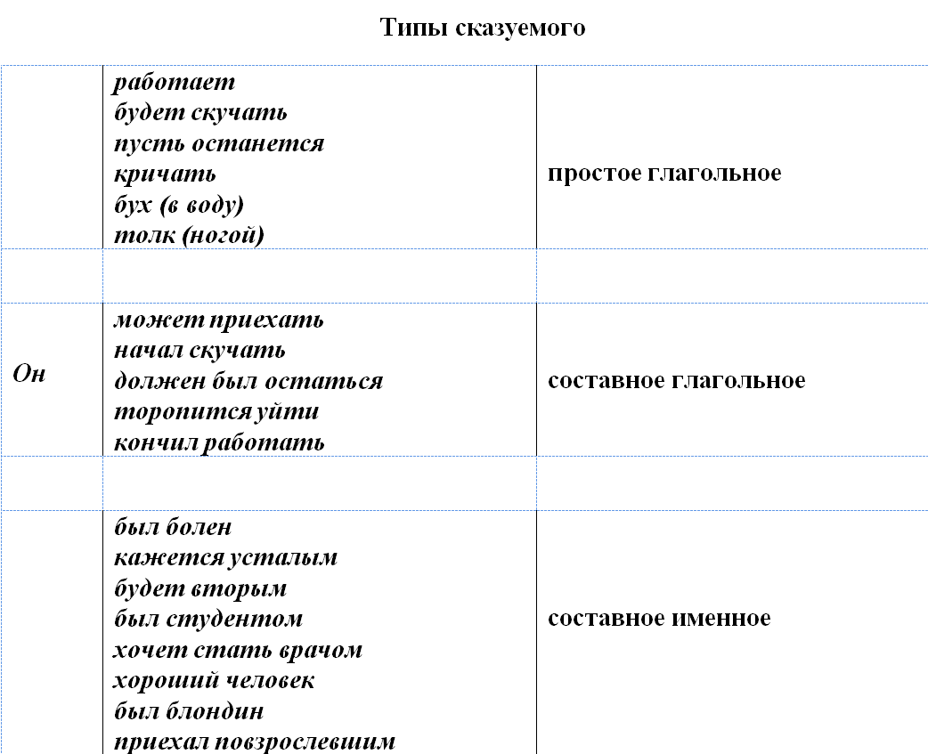
Грамматическая основа предложения

Slide 10
Типичная ошибка!
Не являются составными глагольными сказуемыми:
1) сказуемые, выраженные составной формой будущего времени глагола: Он будет играть;
2) сочетание сказуемого с инфинитивом в функции дополнения: Друзья просили её спеть;
3) сочетание сказуемого с инфинитивом в функции обстоятельства цели: Он вышел на улицу погулять.

Slide 11
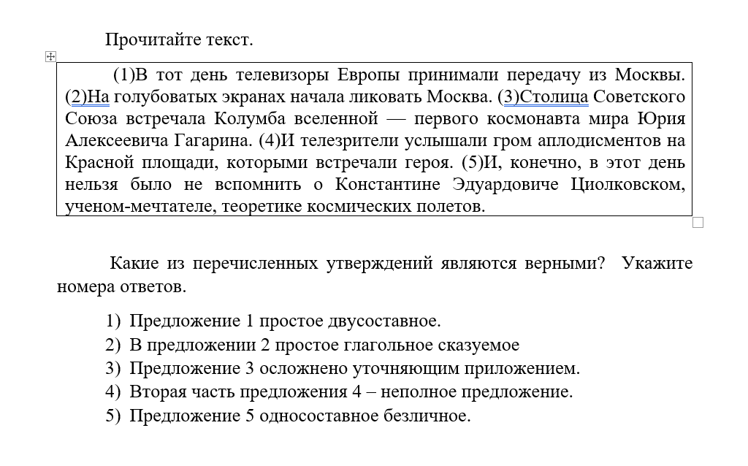
Форма представления задания

Slide 12
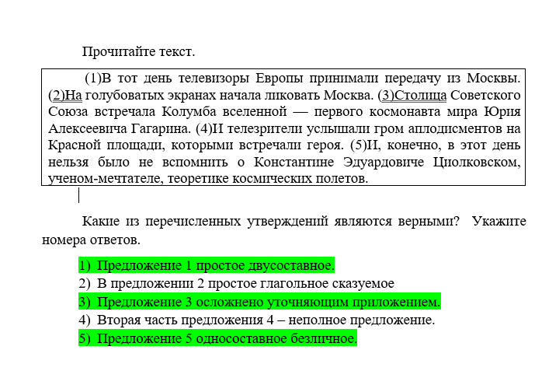

Slide 13
Тренинг
Является ли данное утверждение верным?
Андрей был самым способным учеником.
Предложение простое двусоставное распространённое.

Slide 14
Тренинг
Данное утверждение неверное.
Андрей был самым способным учеником.
Предложение простое двусоставное нераспространённое.
Ср.: Наталья Аркадьевна – женщина добрая.
Он мужчина крепкий.

Slide 15
Тренинг
Является ли данное утверждение верным?
Суворов – величайший
из полководцев.
Сказуемое: величайший из полководцев.

Slide 16
Тренинг
Данное утверждение верное.
Суворов – величайший
из полководцев.
Сказуемое: величайший из полководцев.

Slide 17
Тренинг
Является ли данное утверждение верным?
Наша задача – учиться.
Подлежащее – задача; сказуемое - учиться.

Slide 18
Тренинг
Данное утверждение верное.
Наша задача – учиться.
Исходим из порядка слов: первый главный член – подлежащее второй – сказуемое: Долг мой – повиноваться приказу (А.Пушкин).
Но: Большое это удовольствие – жить на земле (М. Горький)

Slide 19
Тренинг
Является ли данное утверждение верным?
Мальчик был без ума
от радости.
Предложение простое двусоставное распространенное.

Slide 20
Тренинг
Данное утверждение верное.
Мальчик был без ума
от радости.
Предложение простое двусоставное распространенное.

Slide 21
Обособленные члены предложения
Обособленные определения:
причастные обороты
адъективные обороты (прилагательные. с завис словами)
одиночные прилагательные
сущ-е в косвенном падеже
Обособленные обстоятельства:
деепричастия и деепричастные обороты
сущ-е с предлогом несмотря на
Обособленные дополнения:
обороты с предлогами кроме, помимо, включая, исключая, сверх.

Slide 22
Уточняющие и поясняющие члены предложения
Уточняющим называется член предложения, отвечающий на тот же вопрос, что и другой член, после которого он стоит, и служащий для уточнения (сужает объем понятия, выраженного уточняемым членом):
Его сообразительность, вернее быстрота реакции, поразила меня.
Внизу, в тени, шумела река.
Пояснительным называется член предложения, который называет то же понятие, что и поясняемый член, но другими словами (возможна вставка союзов именно, а именно, то есть):
Здесь располагается Михайловский дворец, то есть Русский музей.

Slide 23
Тренинг
Является ли данное утверждение верным?
А под кустом притаился маленький пушистый комочек – зайчонок.
Подлежащее и сказуемое выражены именами существительными.

Slide 24
Тренинг
Данное утверждение неверное.
А под кустом притаился маленький пушистый комочек – зайчонок.
Предложение осложнено уточняющим приложением.

Slide 25
Тренинг
Является ли данное утверждение верным?
Мы, несмотря на строгий запрет родителей, часто встречались на пустыре.
Предложение осложнено обособленным обстоятельством.

Slide 26
Тренинг
Данное утверждение верное.
Мы, несмотря на строгий запрет родителей, часто встречались на пустыре.
Предложение осложнено обособленным обстоятельством (обстоятельство уступки).

Slide 27
Тренинг
Является ли данное утверждение верным?
Почтальон постоял, глядя в окно, и, застегнув сумку, зашагал прочь.
Предложение осложнено однородными обособленными обстоятельствами.

Slide 28
Тренинг
Данное утверждение неверное.
Почтальон постоял, глядя в окно, и, застегнув сумку, зашагал прочь.
Предложение осложнено неоднородными обособленными обстоятельствами.

Slide 29
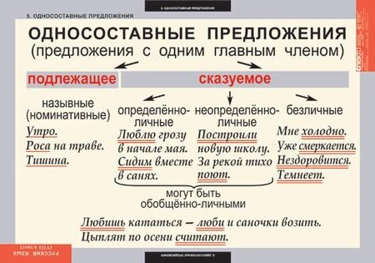

Slide 30
Тренинг
Является ли данное утверждение верным?
В поле тишина.
Предложение простое односоставное назывное.

Slide 31
Тренинг
Данное утверждение неверное.
В поле тишина.
В поле была тишина.
Предложение простое двусоставное неполное.

Slide 32
Тренинг
Является ли данное утверждение верным?
Он увидел свою бричку, которая стояла совсем готовая (Н. Гоголь).
Во второй части сложного предложения простое глагольное сказуемое.

Slide 33
Тренинг
Данное утверждение неверное.
Он увидел свою бричку, которая стояла совсем готовая (Н. Гоголь).
Во второй части сложного предложения составное именное сказуемое.

Slide 34
Тренинг
Является ли данное утверждение верным?
Я заметил, что всё вокруг изменилось.
Придаточная часть СПП присоединяется к главной с помощью союзного слова.

Slide 35
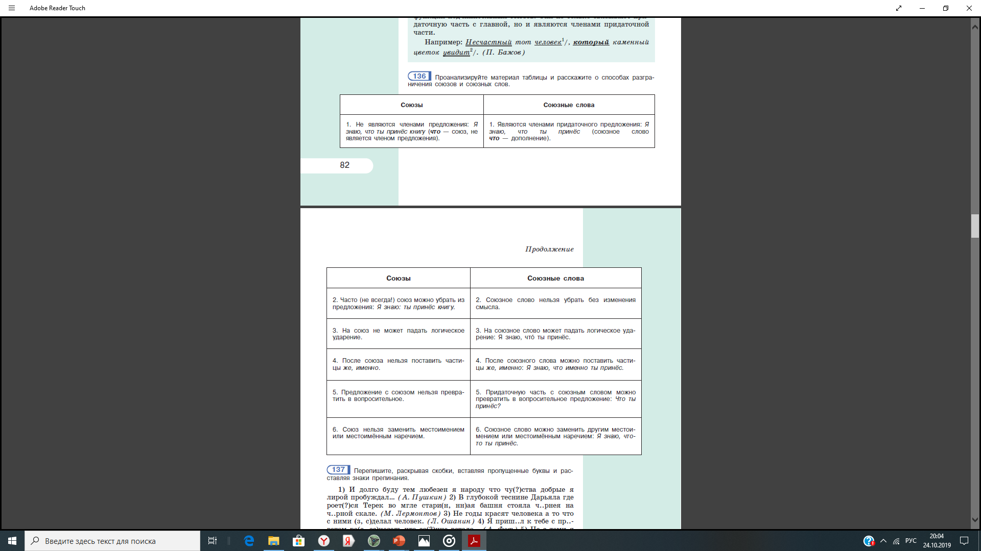


Slide 36
Тренинг
Данное утверждение неверное.
Я заметил, что всё вокруг изменилось.
Придаточная часть СПП присоединяется к главной с помощью союза.

Slide 37
Тренинг
Является ли данное утверждение верным?
Было написано много пустых книг, которые прочитали и забыли.
Придаточная часть СПП – двусоставное распространенное предложение.

Slide 38
Тренинг
Это утверждение неверное
Было написано много пустых книг, которые прочитали забыли.
Придаточная часть СПП – односоставное распространенное предложение.

Slide 39
Синтаксическая роль союзного слова
Это были книги, которые изменили мою жизнь.
Это были книги, которые я забыл.
Используем метод подстановки: замените союзное слово соответствующим именем существительным из главной части:
Книги изменили мою жизнь – подлежащее
Я забыл книги – дополнение.

Slide 40
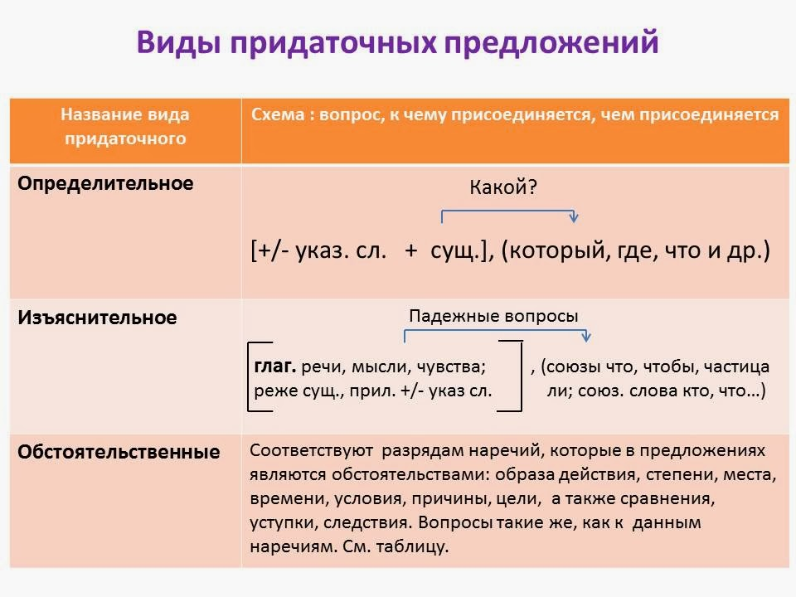
Тренинг
Данное утверждение неверное.
Было написано много пустых книг, которые прочитали и сразу забыли.
Придаточная часть СПП – односоставное неопределенно-личное предложение.

Slide 41
Тренинг
Является ли данное утверждение верным?
Мы прошли через небольшую комнату, где стояли кресла в чехлах.
Сложноподчинённое предложение с придаточным определительным.

Slide 42
Тренинг
Данное утверждение верное.
Мы прошли через небольшую комнату, (какую?) где стояли кресла в чехлах.
Сложноподчинённое предложение с придаточным определительным.

Slide 43
Типы придаточных в СПП
Придаточные, которые относятся к имени существительному в главной части, обычно относят к определительным.
Мы прошли
через комнату, которая была справа.
что была обозначена на схеме.
где спали дети.
куда ушла хозяйка.

Slide 44
Типы придаточных в СПП
Глагол со значением мысли, чувства, восприятия в главной части СПП предопределяет связь с придаточным изъяснительным.
Я знаю , что он скажет.
где он живет.
куда он пошел.
когда он вернется.
почему он молчит.
как его найти.

Slide 45
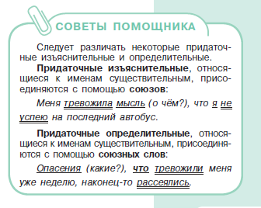


Slide 46
Степень или следствие?
Было так темно, что приходилось идти на ощупь.
Было темно, так что приходилось идти на ощупь
Степень
Следствие

Slide 47
Тренинг
Является ли данное утверждение верным?
Пала роса, что предвещало завтра хорошую погоду.
Сложноподчинённое предложение с придаточным обстоятельственным следствия.

Slide 48
Тренинг
Данное утверждение неверное.
Пала роса, что предвещало завтра хорошую погоду.
Придаточные присоединительные:
обозначают добавочные сведения, замечания к тому, о чем говорится в главном предложении;
конкретный вопрос поставить невозможно;
относятся ко всему главному предложению;
присоединяются союзными словами что, чем, о чем, оттого, зачем, почему и др.

Slide 49
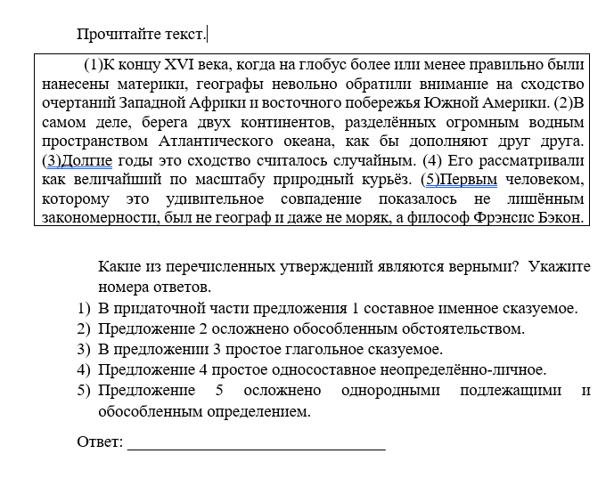

Slide 50
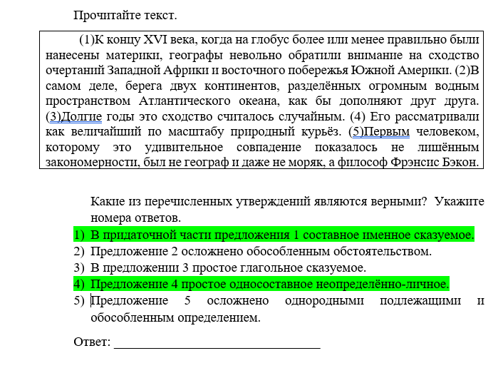

Slide 51
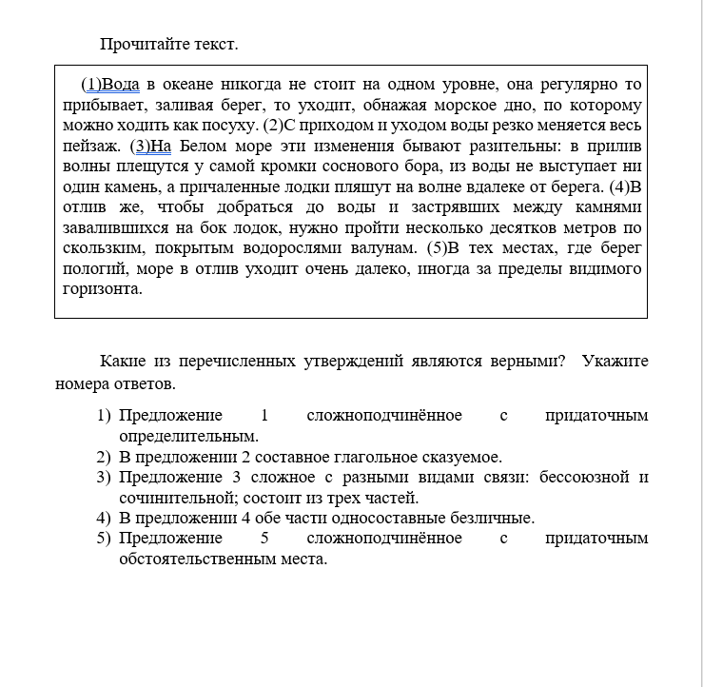

Slide 52
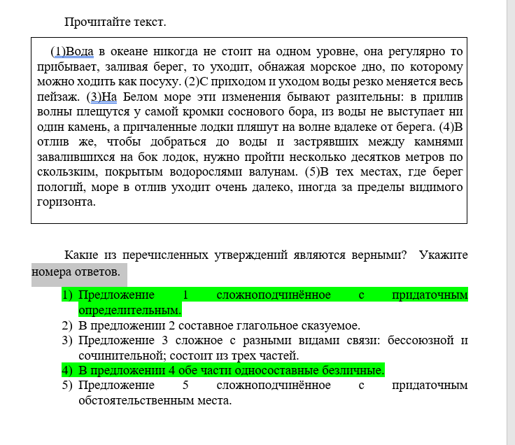

Slide 53
Резюмируем
Что нужно повторить?
Типы подлежащего и сказуемого и способы их выражения.
Типы односоставных предложений.
Обособленные члены предложения (в т.ч. уточняющие).
Разграничение союзов и союзных слов.
Типы придаточных предложений.
Типы СПП с несколькими придаточными.

Slide 54
Спецификация ОГЭ-2020. Задание 5
Овладение основными нормами литературного языка
(орфоэпическими, лексическими, грамматическими, орфографическими, пунктуационными):
поиск орфограммы и применение правил написания слов с орфограммами;
освоение правил правописания служебных частей речи и умения применять их на письме.

Slide 55
Что нужно уметь?
Уметь определить условие выбора орфограммы
Уметь определить часть речи
Уметь выполнить разбор слова по составу
Уметь произвести словообразовательный анализ слова

Slide 56
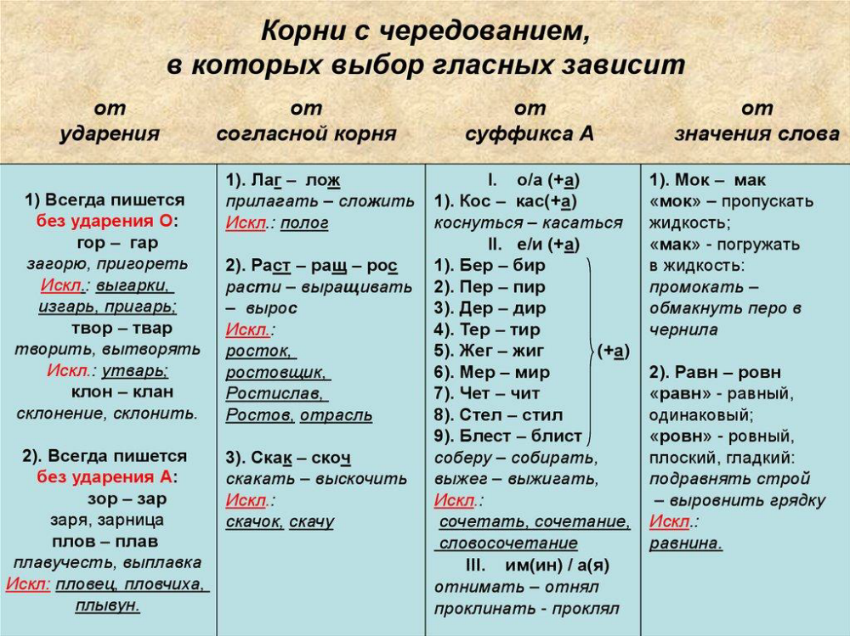
Корни с чередующимися гласными

Slide 57
Корни с чередующимися гласными
Является ли объяснение написания верным?
КАСАТЬСЯ ладонью - в безударной позиции в корне с чередованием пишется буква А.

Slide 58
Корни с чередующимися гласными
Является ли объяснение написания верным?
Решать УРАВНЕНИЕ - правописание корня определяется его значением «равный, одинаковый»

Slide 59
Корни с чередующимися гласными
Является ли объяснение написания верным?
ОЗАРЕНИЕ - в безударном положении в корне с чередованием пишется буква А.

Slide 60
Корни с чередующимися гласными
Является ли объяснение написания верным?
СКЛОНИТЬСЯ над водой –правописание буквы О в корне определяется отсутствием суффикса -А-.

Slide 61
Корни с чередующимися гласными
Является ли объяснение написания верным?
МАКАТЬ в сироп – написание буквы А в корне определяется наличием за корнем суффикса -А-.

Slide 62
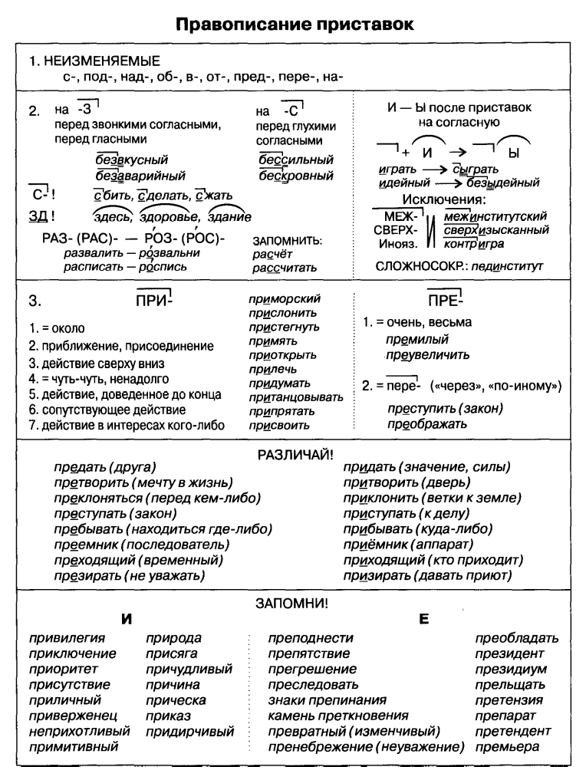

Slide 63
Правописание приставок
Является ли объяснение написания верным?
СДЕЛАТЬ (уборку) - приставки на з –с пишутся с буквой С перед глухими согласными.

Slide 64
Правописание приставок
Является ли объяснение написания верным?
ПРИДУМАТЬ название – правописание приставки определяется ее значением «приближение».

Slide 65
Правописание приставок
Является ли объяснение написания верным?
ПРЕДЫЮЛЬСКИЕ дни – после русской приставки, оканчивающейся на согласный, пишется Ы.

Slide 66
Правописание приставок
Является ли объяснение написания верным?
ПРЕРВАТЬ разговор – правописание приставки определяется ее значением, близким к значению приставки пере-.

Slide 67
Правописание приставок
Является ли объяснение написания верным?
РАЗВАЛИТЬСЯ на части –в безударном положении в приставке РАЗ-(РАС-) пишется буква А.

Slide 68
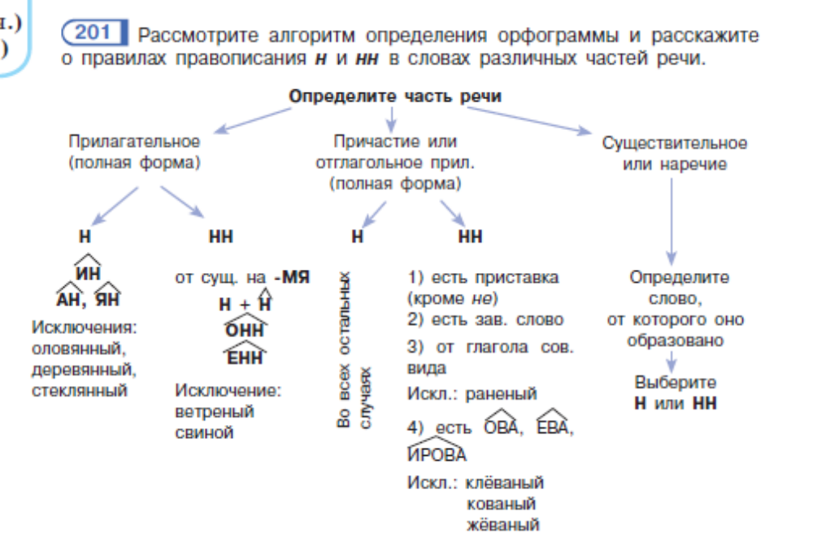
Н и НН в словах различных частей речи

Slide 69
Н и НН в словах различных частей речи
Является ли объяснение написания верным?
ТАМОЖЕННЫЙ (пост) - в именах прилагательных, образованных от существительных с помощью суффикса -ЕНН-,пишется НН.

Slide 70
Н и НН в словах различных частей речи
Является ли объяснение написания верным?
БЕЗДОННАЯ (пропасть) - в именах прилагательных, образованных от существительных с помощью суффикса -ОНН-, пишется НН.

Slide 71
Н и НН в словах различных частей речи
Является ли объяснение написания верным?
НЕТКАНОЕ (полотно)-в именах прилагательных, образованных от существительных с помощью суффикса -АН-, пишется одна буква Н.

Slide 72
Н и НН в словах различных частей речи
Является ли объяснение написания верным?
КАЧЕСТВЕННАЯ (работа) - НН пишется в именах прилагательных, образованных от существительных с помощью суффикса -ЕНН-.

Slide 73
Н и НН в словах различных частей речи
Является ли объяснение написания верным?
НЕФТЯНИК–в имени существительном пишется столько же Н, сколько в имени прилагательном нефтяной, от которого оно образовано.

Slide 74
Н и НН в словах различных частей речи
Является ли объяснение написания верным?
ВЕТРЕНЫЙ (день) – правописание Н в суффиксе является исключением из правила.

Slide 75
Н и НН в словах различных частей речи
Является ли объяснение написания верным?
КОВАННАЯ мастером решётка - написание суффикса определяется тем, что это полное страдательное причастие прошедшего времени с зависимым словом.

Slide 76
Н и НН в словах различных частей речи
Является ли объяснение написания верным?
ОПЛАЧЕНЫ покупки – написание -Н- определяется тем, что это краткое причастие.

Slide 77
Н и НН в словах различных частей речи
Является ли объяснение написания верным?
Озеро СКОВАНО льдом – в наречии пишется столько же Н, сколько в прилагательном, от которого оно образовано.

Slide 78
Н и НН в словах различных частей речи
Является ли объяснение написания верным?
ПУТАНО говорит – в наречии пишется столько же Н, сколько в прилагательном, от которого оно образовано.

Slide 79
Н и НН в словах различных частей речи
Является ли объяснение написания верным?

Slide 80
Слитное/раздельное написание НЕ
с различными частями речи

Slide 81
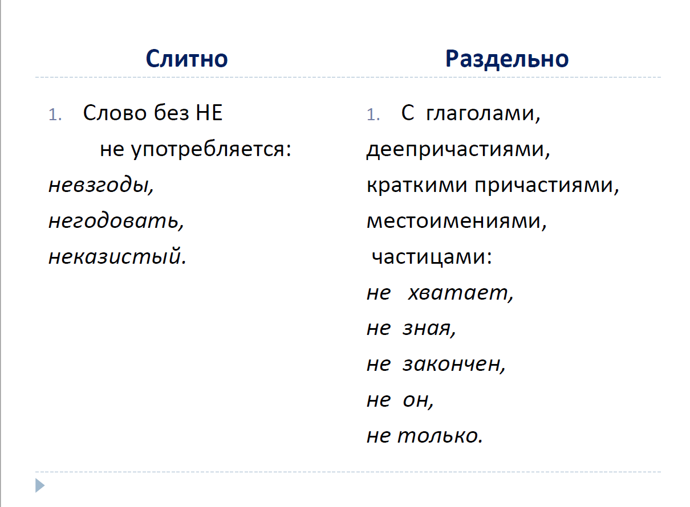

Slide 82
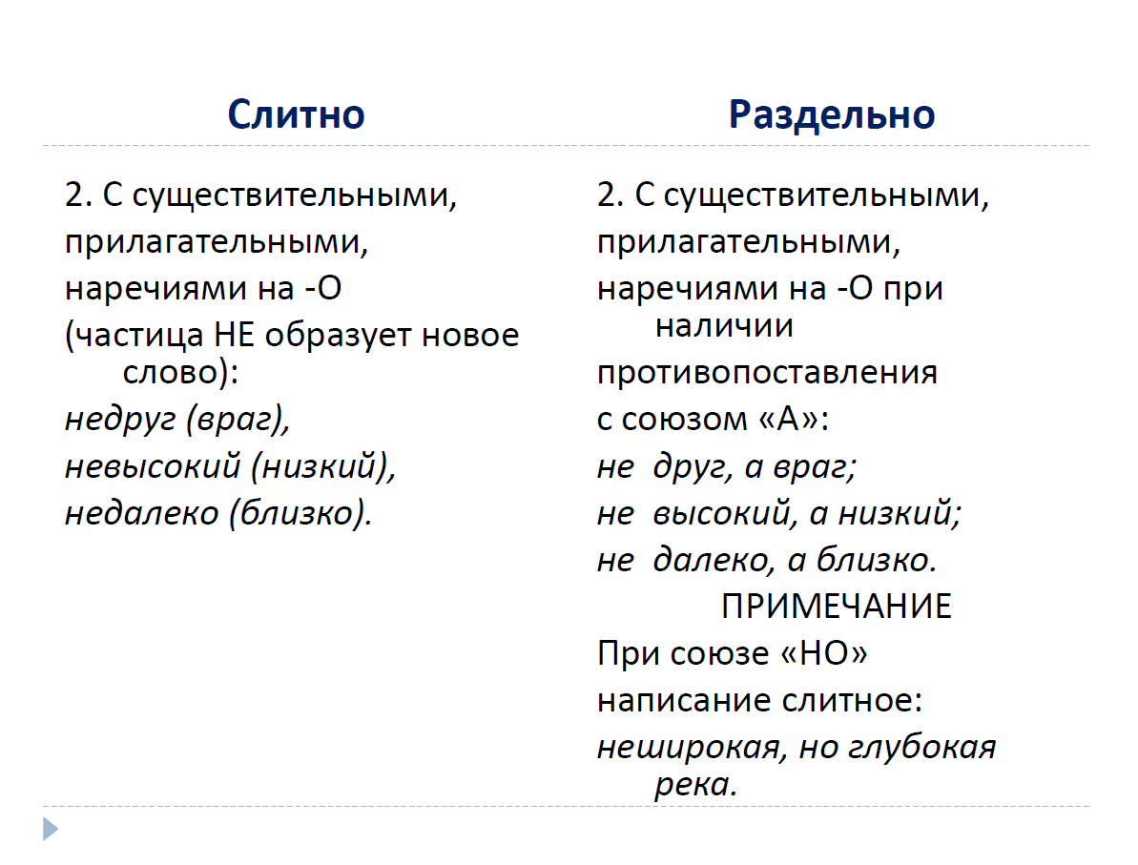

Slide 83
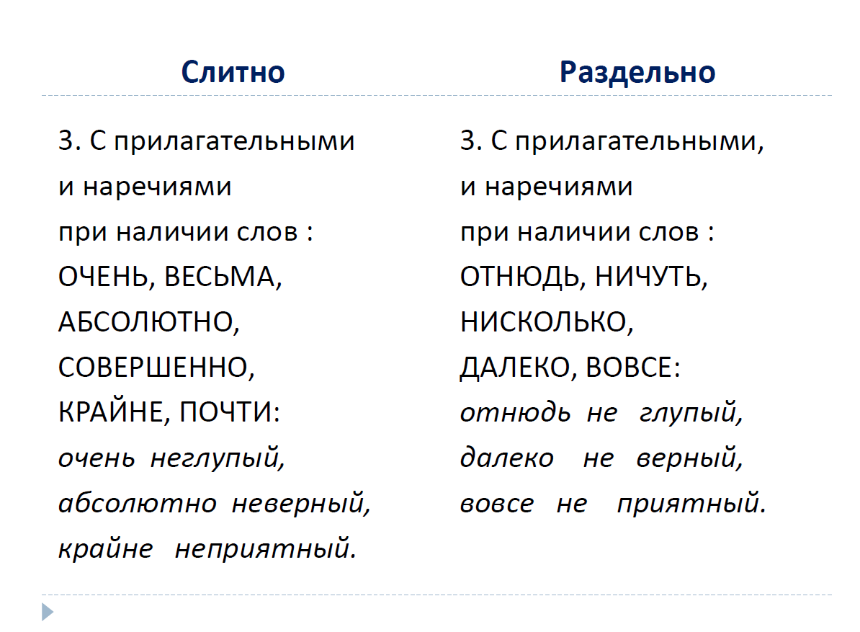

Slide 84
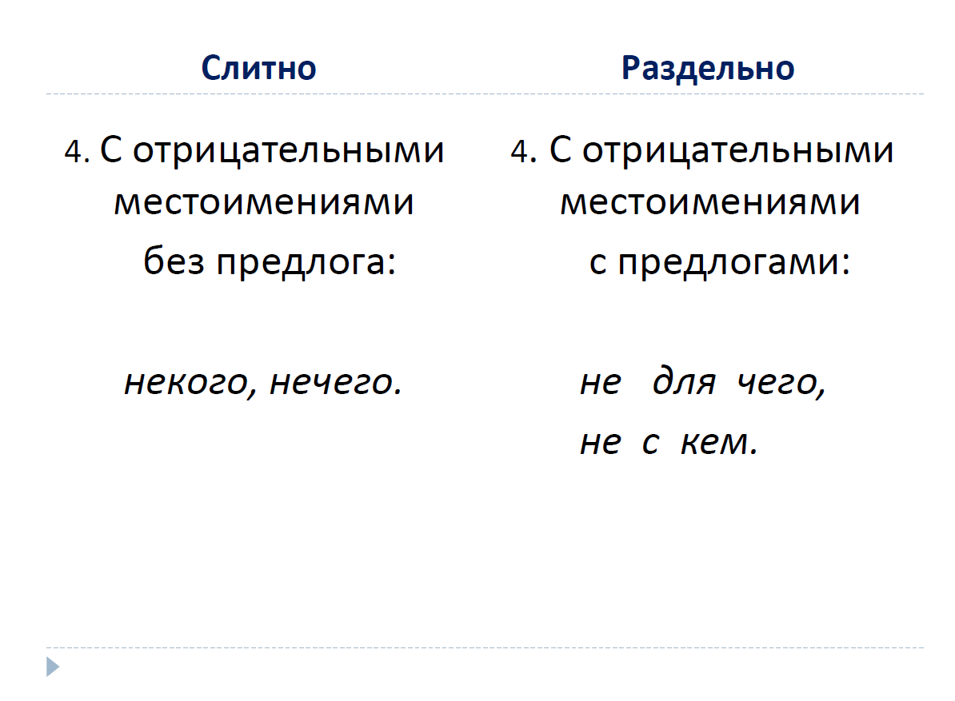

Slide 85
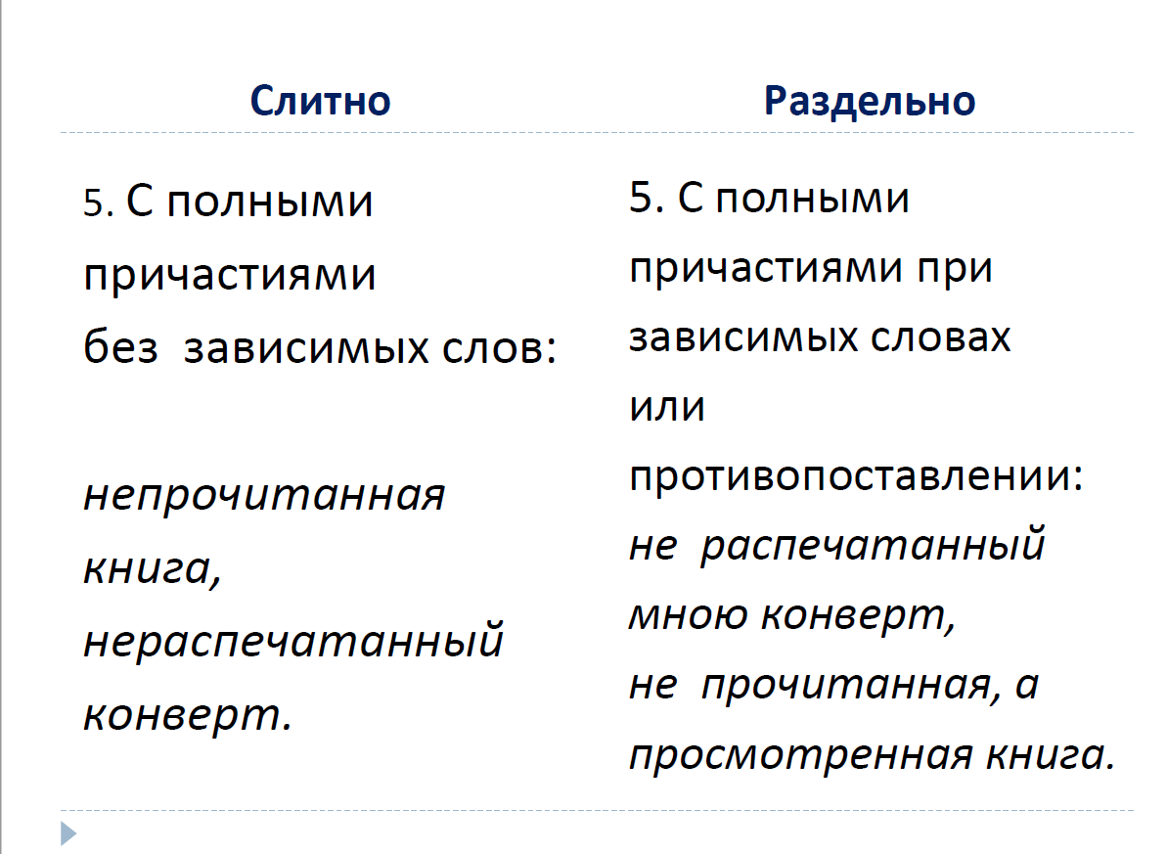

Slide 86
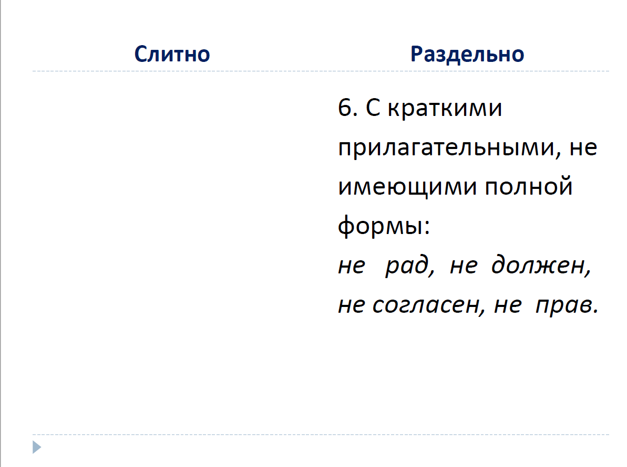

Slide 87
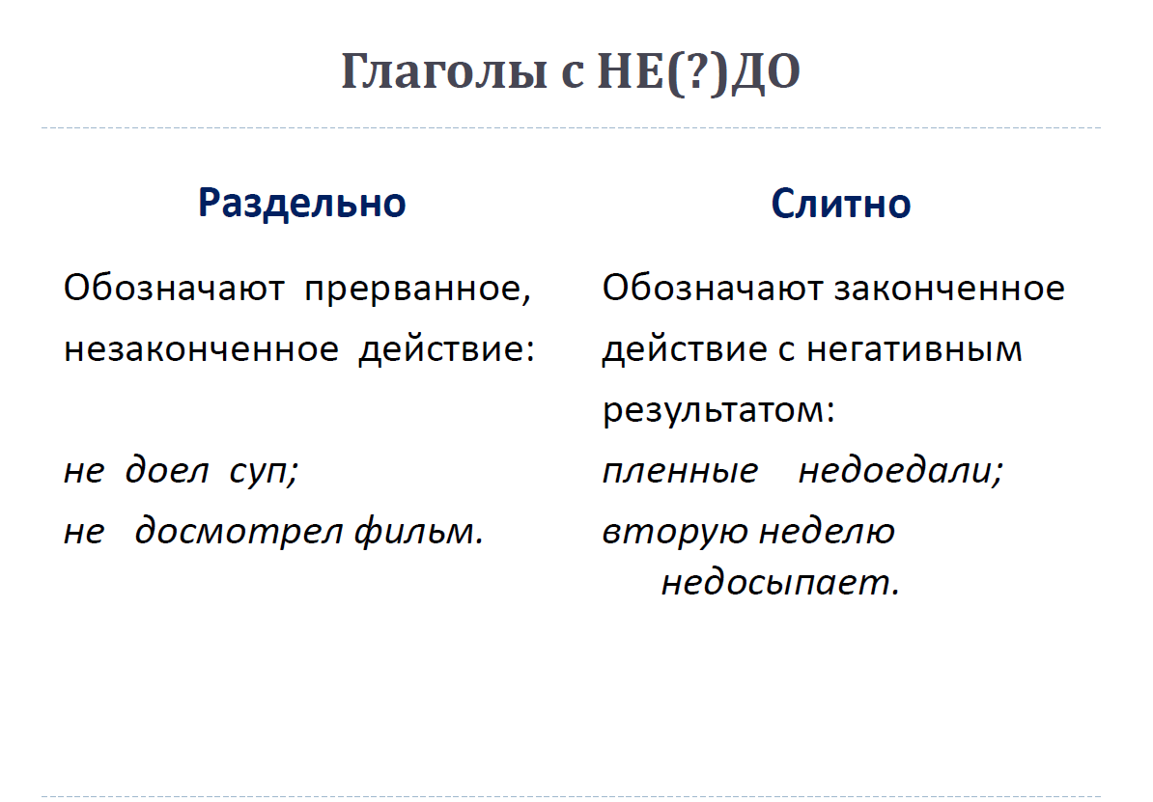

Slide 88
Правописание НЕ со словами различных частей речи
Является ли объяснение написания верным?
НЕ ЛИШЁН обаяния-НЕ пишется раздельно с прилагательными, употребляющимися только в краткой форме.

Slide 89
Правописание НЕ со словами различных частей речи
Является ли объяснение написания верным?
НЕСМОТРЯ на запрет –НЕ в составе производного предлога пишется слитно.

Slide 90
Правописание НЕ со словами различных частей речи
Является ли объяснение написания верным?
НЕ ЗНАЮЩИЙ преград – НЕ пишется раздельно с полным причастием при наличии зависимого слова.

Slide 91
Правописание НЕ со словами различных частей речи
Является ли объяснение написания верным?
портрет НЕ ЗАКОНЧЕН –НЕ пишется раздельно с деепричастиями.

Slide 92
Правописание НЕ со словами различных частей речи
Является ли объяснение написания верным?
крайне НЕЖЕЛАТЕЛЬНЫЙ – НЕ пишется слитно с прилагательным при наличии слов крайне, очень, весьма и др.

Slide 93
Правописание НЕ со словами различных частей речи
Является ли объяснение написания верным?
НЕ СОГЛАСЕН с доводами – НЕ пишется раздельно с полными причастиями при наличии зависимого слова.

Slide 94
Спецификация. Задание 3
Применение правил постановки знаков препинания
в конце предложения,
в простом и сложном предложениях,
при прямой речи,
цитировании,
диалоге.

Slide 95
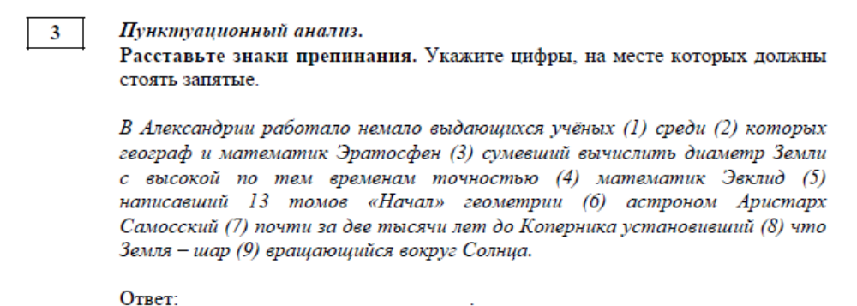
Демовариант

Slide 96

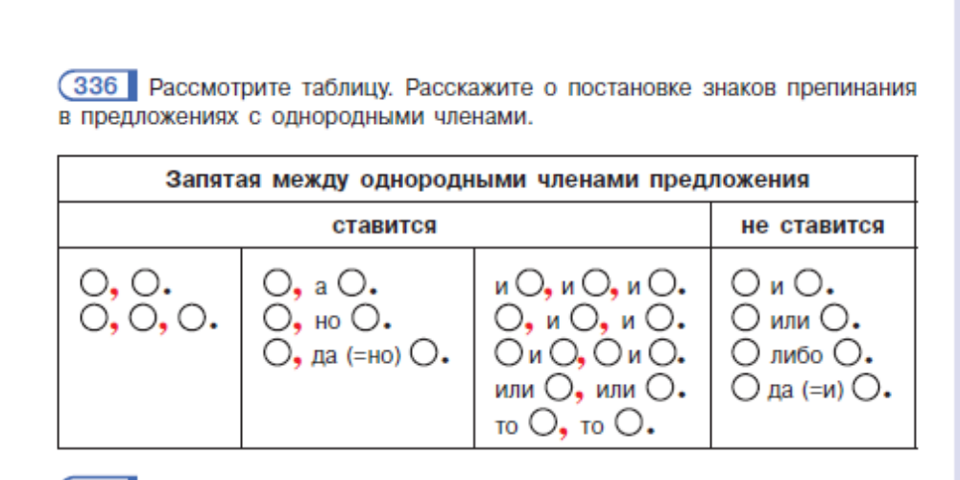
Однородные члены предложения

Slide 97
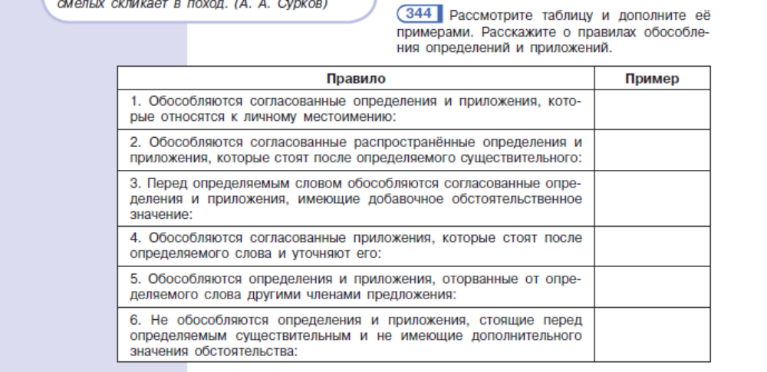

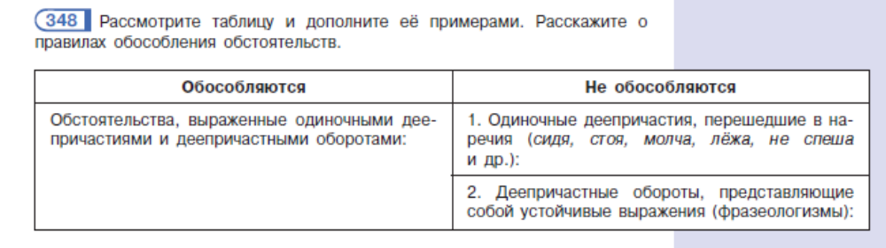
Обособление определений и обстоятельств

Slide 98
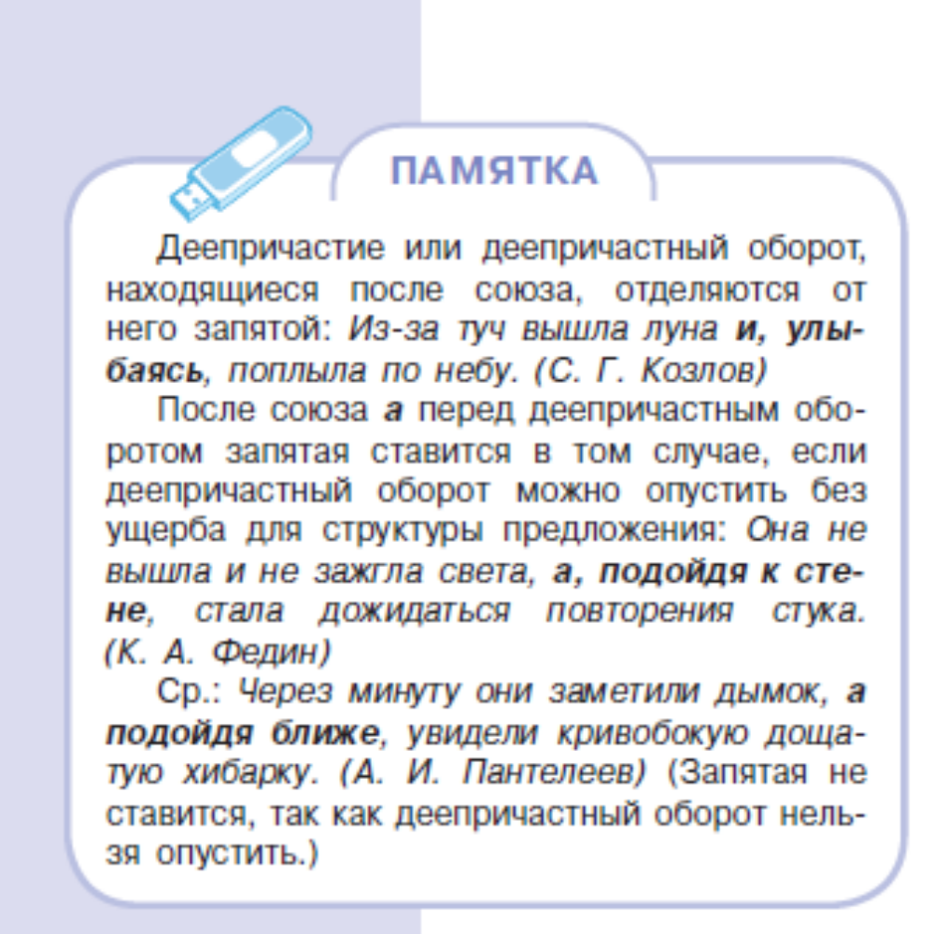

Запятая между союзом и деепричастным оборотом

Slide 99
Выполните пунктуационный анализ предложения.
Расставьте знаки препинания в предложении: укажите цифры, на месте которых в предложении должны стоять запятые.
Я продвигался вперёд (1) с величайшими предосторожностями раздвигая лианы (2) и (3) внезапно увидев огромную амфибию (4) схватился за фотоаппарат (5) но в этот момент (6) что-то (7) возможно (8) блеск металла (9) выдало моё присутствие.

Slide 100
Выполните пунктуационный анализ предложения.
Расставьте знаки препинания в предложении: укажите цифры, на месте которых в предложении должны стоять запятые.
[Я продвигался вперёд, (1) с величайшими предосторожностями раздвигая лианы, (2) и, (3) внезапно увидев огромную амфибию, (4) схватился за фотоаппарат], (5) но [в это момент (6) что-то, (7) возможно (8) блеск металла, (9) выдало моё присутствие].
Ответ:1234579

Slide 101
Алгоритм выполнения задания
1. Выделить грамматические основы, чтобы определить количество предикативных частей в СП.
2. В каждой части найти осложняющие компоненты: однородные члены, обособленные члены, вводные слова и т.п.
3. Расставить необходимые знаки препинания.

Slide 102
Желаю успеха на ОГЭ!
anarushevich@yandex.ru

